Slide 1
INFORMACIONI SISTEMI
SISTEMI ZA PODRŠKU MENADŽMENTU
Branko Latinović

Slide 2
POGLAVLJE 9
SISTEMI ZA PODRŠKU MENADŽMENTU
(Rainer, Turban, str. 260-291)

Slide 3
Pregled sadržaja poglavlja
9.1 Menadžeri i donošenje odluka
9.2 Poslovna inteligencija, multidimenzionalna analiza podataka, Data Mining (DM) i sistemi za podršku odlučivanja
9.3 Digitalne kontrolne table
9.4 Tehnologije vizuelizacije podataka
9.5 Inteligentni sistemi

Slide 4
Ciljevi učenja
Opisati pojmove menadžmenta, odlučivanja i kompjuterizovane podrške odlučivanju.
Opisati multidimenzionalnu analizu podataka i Data Mining (DM).
Opisati digitalne kontrolne table.
Opisati vizuelizaciju podataka i objasniti sisteme geografskih informacija i virtuelnu stvarnost.
Opisati veštačku inteligenciju.
Opisati ekspertni sistem i identifikovati njegove komponente.
Opisati procesiranje prirodnog jezika, stvaranje prirodnog jezika i neuronsku mrežu.

Slide 5
9.1 Menadžeri i donošenje odluka
Management je proces kojim se postižu cilevi organizacije korišćenjem raspoloživih resursa (ljudi, novca, energije, sirovina, prostora i vremena).
Ovi resursi se smatraju inputima;
Postizanju ciljeva smatra se output procesima;
Odnos između inputa i outputa je pokazatelj organizacijske produktivnosti.

Slide 6
Posao menadžera i donošenja odluka
Menadžeri uprkos razlikama imaju tri osnovne uloge (Mintzberg 1973.)
Interpersonalnu ulogu predstavnik, vođa, veza
Informacionu uloge nadzornik, distributer, portparol i analitičar
Ulogu u odlučivanju preduzetnik, kontrolor poremećaja, alokator resursa i pregovarač.

Slide 7
Posao menadžera i donošenja odluka (nastavak)
Odluka je izbor koji pojedinac ili grupa učini između dve ili više alternativa.
Donošenja odluka ili odlučivanje je sistematičan proces koji se sastoji od tri glavne faze: istraživanje, modeliranje i izbor (Simon 1977.)
Četvrta faza implementacija je dodata kasnije.

Slide 8
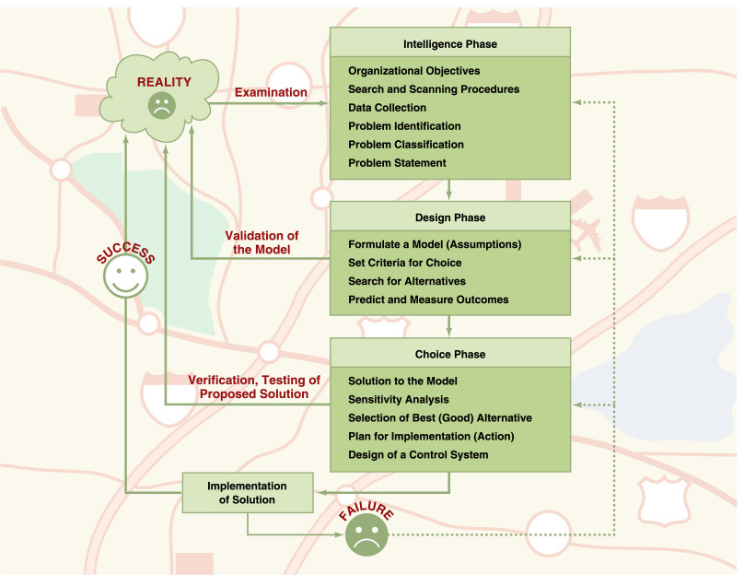
Posao menadžera i donošenja odluka (nastavak)

Slide 9
Zašto menadžeri trebaju IT podršku
Ključ dobrog odlučivanja je istraživanje i upoređivanje mnogih relevantnih alternativa. Što više alternativa postoji, to je potrebnije istraživanje i upoređivanje pomoću računara.
Obično se odluke moraju donijeti pod pritiskom kratkih vremenskih rokova. Često nije moguće ručno obraditi potrebne informacije dovoljno brzo da bi obrada bila efikasna.

Slide 10
Zašto menadžeri trebaju IT podršku (nastavak)
Obično je potrebno da se sprovede sofisticirana analiza kako bi se donela dobra odluka. Takva analiza zahteva upotrebu modela.
Oni koji donose odluke mogu biti na različitim lokacijama, kao i udaljenim informacijama. Dovesti ih sve zajedno brzo i jeftino može biti težak zadatak.

Slide 11
Managerial Support Systems (MSSs)
Informacioni sistemi koji pružaju podršku rukovodiocima za donošenje odluka Decision Support Systems (DSSs), Group DSSs, Organizational DSSs, Executive Information Systems.
Informacioni sistemi koji zapravo donose odluku (Expert Systems).

Slide 12
Managerial Support Systems (MSSs)
Decision support systems (DSSs) omogućuju podršku primarno analitičkom, kvantitativnom tipu odluka.
Executive support systems (ESSs) daju podršku informatičkoj ulozi u izvršenju.
Group decision support systems (GDSSs) podržavaju menadžere i osoblje koje radi u grupama.

Slide 13
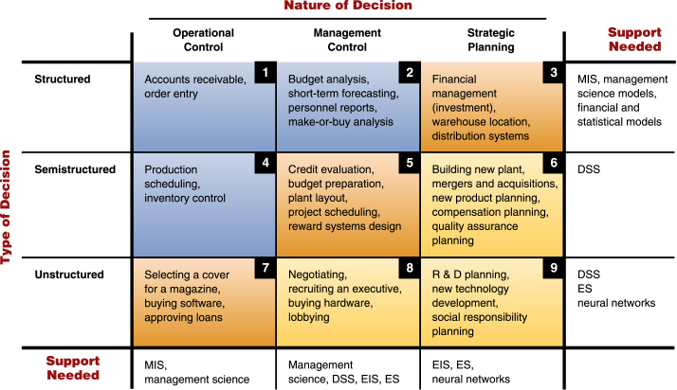
Okvir za analizu odluka podržanu računarom

Slide 14
Problem struktura
Prva dimenzija donošenja odluka se bavi sa problemom struktura, gde se proces odlučivanja kreće od visokostrukturisanih preko slabostrukturisanih do nestrukturisanih odluka.
Strukturisane – rutinski problemi koji se ponavljaju i za koje postoje standardna rešenja.
Nestrukturisani – “fuzzy”, kompleksni problemi za koje ne postoje nisu jasna rešenja i odgovori.

Slide 15
Priroda odluke
Druga dimenziau podrške odlučivanja bavi se prirodom odluke.
Operativna kontrola – izvršava određene zadatke efikasno i efektivno.
Kontrola upravljanja – dolazi do resursa i efikasno ih koristi za ostvarivanje organizacionih ciljeva.
Strateško planiranje – postavljanje dugoročnih ciljeva i politike organizacije za razvoj i razmeštanje resursa.

Slide 16
Matrica za računarsku podršku odlučivanja
Odluka matrice sastoji se od 3 primarne klase problema struktura i 3 široke kategorije prirode odluka koje se kombinuju u matricu za podršku odlučivanju.
Računarsku podršku za strukturisane odluke za svaku strukturiranih odluka, propisana rešenja su razvijena pomoću matematičke funkcije. Ovaj pristup se zove nauka o menadžmentu ili operaciona istraživanja i takođe se obavlja pomoću računara.

Slide 17
9.2 Decision Support Systems (DSSs)
Decision support systems (DSSs) su kompjuterski informacioni sistemi koji kombinuju modele i podatke u pokušaju da se rešavaju polustrukturisani i slabostrukturisani problemi korisnika.

Slide 18
DSSs (nastavak)
DSSs sistemi mogu veoma brzo da ispitaju brojne alternative.
DSSs sistemi mogu da obezbede sistematsku analizu rizika.
DSSs sistemi mogu biti integrisani sa komunikacionim sistemima i bazama podataka.
DSSs može da se koristi za podršku rada grupe.
DSSs mogu da izvrše ove funkcije uz relativno niske troškove.

Slide 19
DSSs (nastavak)
Karakteristike i mogućnosti za DSSs
Osetljivost analize je studija o uticaju koje promene u jednom (ili više) delova modela vrše na druge delove.
Šta - ako analiza je studija o uticaju promena u pretpostavki (ulazni podaci) na predloženo rešenje.
Analiza traženja cilja je studija koja pokušava da pronađe ulazne vrednosti da bi se postigao željeni nivo proizvodnje.

Slide 20
DSSs (nastavak)
Struktura i komponente DSSs
Podsistem za upravljanje podacima sadrži sve podatke koji teku iz nekoliko izvora.
Podsistem modela za upravljanje sadrži dovršene modele neophodne za razvoj sastavnih blokova aplikacija DSS.
Korisnički interfejs pokriva sve aspekte komunikacije između korisnika i DSS.
Korisnici su osobe suočene sa problemom ili odlukom prema DSS koji je dizajnirana da podrži njihovo rešenje.
Podsistem zasnovan na znanju obezbeđuje potrebnu stručnost za rešavanje nekih aspekata ovog problema.

Slide 21
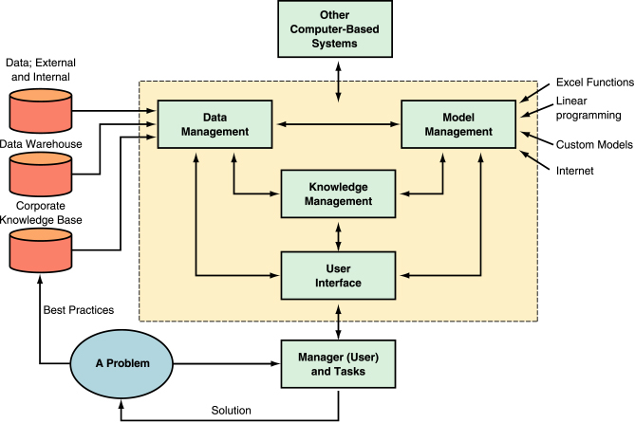
DSSs (nastavak)
Kako radi DSS

Slide 22
Group Decision Support Systems (GDSSs)
Virtuelna grupa je grupa čiji se pripadnici nalaze na različitim lokacijama.
Group decision support system (GDSS) je interaktivni kompjuterski sistem koji podržava proces pronalaženja rešenja grupa onima koji donose odluke.
Soba za odlučivanje je osnovna za grupu DSSa, u kojem su terminali dostupni polaznicima licem u lice.

Slide 23
Organizational Decision Support System (ODSS)
Organizational Decision Support System (ODSS) je DSS koji se fokusira na organizacione zadatke ili aktivnosti koje uključuju niz operacija i onima koji donose odluke obezbeđuju sledeće:
Utiču na nekoliko organizacionih jedinica ili korporativne probleme;
Funkcionišu preko organizacionih funkcija ili hijerarhijskih slojeva;
Zasnovane na računaru i (obično) komunikacionim tehnologijama.

Slide 24
9.3 Executive Information (Support) Systems
Executive Information System (EIS) poznat i kao Executive Support System (ESS), je računarski bazirana tehnologija posebno dizajnirana za informacije o potrebama rukovodilaca i omogućuje:
Brz pristup pravovremenim informacijama;
Direktan pristup za upravljanje izveštajima;
Veoma prijateljski je orijentisana prema korisniku i podržava je grafika.

Slide 25
EISs (nastavak)
Exception reporting – izveštavanje samo o rezultatima koji odstupaju od niza standarda.
Drill down reporting – istražuje informacije sa povećanjem detalja.
Sistem je lako povezan u okviru usluga informacija preko interneta i e-pošte.
Uključuje podršku analize, komunikacije, kancelarija za automatizaciju i inteligentne podrške.

Slide 26
Enterprise Decision Simulator
Tehnologija koja podržava informativne potrebe rukovodilaca u takozvanoj "korporativnoj ratnoj sobu".
Upravljački kokpit je strateška upravljačka soba koja omogućuje najvišem nivou odlučivanja da bolje pilotira svoje poslovanje.
Omogućuje efikasnije upravljanje sastancima poboljšavajući timske performanse putem efikasne komunikacije.

Slide 27
Enterprise Decision Simulator (nastavak)
Ključni indikatori efikasnosti i informacija koje se odnose na uspeh faktora su prikazani grafički na zidovima u sobi za sastanke.
Kokpit okolina je integrisana sa SAP ERP proizvodima i sistemima za izveštavanje.
Spoljne informacije mogu biti lako uvezene u sobu da dozvole konkurentne analize.

Slide 28
9.4 Inteligentni sistemi
Intelligent systems je pojam koji opisuje različite komercijalne primjene AI.
Artificial intelligence (AI) je podoblast od kompjuterske nauke koji se bavi sa:
Analizom procesa ljudskog mišljenja;
Ponovnog kreiranja tih procesima putem mašine, kao što su računari i roboti.

Slide 29
Artificial Intelligence (AI)
“Ponašanje mašine koje bismo nazvali inteligentnim ponašanjem da ga obavlja čovek”.
Tjuringov test (Turing Test) predstavlja test za utvrđivanje inteligentnog ponašanja računara. Izvodi se tako da se i računar i ljudsko biće tretiraju kao ista bića, zatim im drugi čovek (ispitivač) postavlja pitanja da bi utvrdio ko je ljudsko biće a ko računar. Ispitivač ne vidi svoje ispitanike jer su ljudsko biće i računar skriveni od pogleda. Na osnovu tog standarda, inteligentni sistemi koji se koriste u komercijalne svrhe daleko su od toga da pokazuju bilo kakvu značajnu inteligenciju.

Slide 30
Ekspertni sistemi
Ekspertiza (Expertise) upućuje na opsežna, specifična za određeni zadatak znanja stečena iz treninga, čitanja i iskustva.
Eksperni sistemi ili Expert systems (ESs) pokušavaju da oponašaju ljudske stručnjake primenom stručnosti u određenom domenu. Mogu da budu podrška onima koji donose odluke ili da ih u potpunosti zamene.

Slide 31
Ekspertni sistemi (nastavak)
Prenos ekspertize iz eksperta u kompjuter, a onda do korisnika uključuje četiri aktivnosti:
Sticanje znanja: Znanje je od stručnjaka ili od dokumentovanih izvora.
Predstavljanje znanja: Stečeno znanje je organizovano kao pravila ili okviri (objektno orijentisani) i uskladišteno elektronskim putem u bazi znanja.
Zaključivanje na osnovu znanja ili Inferencing znanja: Računar je programiran da može da donosi zaključke na osnovu sačuvanog znanja.
Transfer znanja: Izvedena ekspertiza se prenosi do korisnika u obliku preporuke.

Slide 32
Ekspertni sistemi (nastavak)
Prednosti ekspertnih sistema
Korist | Opis
Povećana proizvodnja i produktivnost | ESs se mogu konfigurisati za svaki prilagođeni nalog. Povećanje proizvodnih mogučnosti.
Povećanje kvaliteta | ESs može da obezbedi dosledne savete i smanjiti stopu greške.
Hvatanje i širenje oskudne stručnosti | Ekspertiza sa bilo kog mesta u svetu može doneti koristi.
Operacije u opasnim okruženjima | Senzori mogu prikupljati informacije koje će protumačiti ES, što će omogućiti radnicima da izbegnem vrućinu, vlagu ili toksično okruženje.
Pristupačnost za znanje i pomoć stolove | ESs mogu povećati produktivnost pomoć zaposlenima, ili čak do automatizacije ove funkcije.
Pouzdanost | ESs ne postaju umorni ili dosadni, na bolovanju... Oni konstantno imaju pažnju na detalje.
Sposobnost da rade sa nepotpunum ili nesigurnim informacijama | Čak i na odgovor 'ne znam‘ ES može da proizvede odgovor, iako to možda nije definitivno jedan.
Pružanje obuke | ES može da posluži na predavanjima za početnike.
Uvećanje mogućnosti donošenja odluka i rešavanje problema | ESs omogućavaju integraciju eksperta za odluku i analizu (npr., dijagnoza kvara mašine, čak i medicinska dijagnoza).
Smanjenje vremena za donošenje odluka | ESs obično mogu doneti odluku brže nego sami ljudi.
Smanjivanje pauze | ESs mogu brže dijagnostikovati odluke nego ljudi i obaviti popravke.

Slide 33
Obrada prirodnog jezika i glasovne tehnologije
Obrada prirodnog jezika ili Natural Language Processing (NLP): Komunikacija sa kompjuterom na engleskom, ili bilo kojim jezikom kojim govorite.
Prepoznavanje prirodnog jezika razumevanje/govora (glasa): Sposobnost računara da shvati uputstva data prirodnim jezikom, preko tastature ili glasa.
Generisanje prirodnog jezika: Tehnologija koja omogućuje da računarima da proizvedu prirodni jezik, "glas" ili na ekranu, tako da ljudi mogu lakše da razumeju računare.

Slide 34
Neuronske mreže
Neuronske mreže ili Neural Networks je sistem programa i struktura podataka koji simuliraju operacije ljudskog mozga.
Neuronske mreže su posebno dobre u prepoznavanju suptilnih, skrivenih i novih obrazaca unutar složenih podataka kao i tumačenju nepotpunih ulaza.

Slide 35
Fazi logika
Fazi logika ili Fuzzy Logic je grana matematike koja se bavi procesima aproksimativnog rezonovanja. Ona daje odgovore na neizvesnosti po simulaciji procesa ljudskog rezonovanja, omogućavajući kompjuteru da se ponaša manje precizno i logički od konvencionalnih kompjutera.
Uključuje odluke u sivim oblastima.
Koristi kreativne procese donošenja odluka.

Slide 36
Utvrđivanje gradiva
Opisati pojmove menadžmenta, odlučivanja i kompjuterizovane podrške odlučivanju.
Opisati multidimenzionalnu analizu podataka i Data Mining (DM).
Opisati digitalne kontrolne table.
Opisati vizuelizaciju podataka i objasniti sisteme geografskih informacija i virtuelnu stvarnost.
Opisati veštačku inteligenciju.
Opisati ekspertni sistem i identifikovati njegove komponente.
Opisati procesiranje prirodnog jezika, stvaranje prirodnog jezika i neuronsku mrežu.

